Slide 1
Stereo VR
Technologieupgrade für das Stereo X Labor

Slide 2
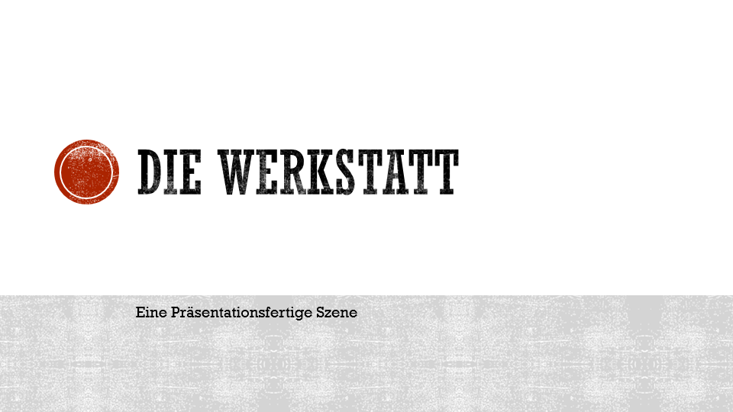



Agenda

Slide 3
Stereoskopische projektion
Die bisherige Technologie im Stereo X Labor

Slide 4


Prinzip der Stereoskopischen projektion
Gleichzeitige Wahrnehmung der Umgebung aus zwei verschiedenen Blickwinkeln
Räumliches Sehen
Tiefeneindruck erfordert zwei Bildkanäle
Bildkanäle müssen getrennt und entsprechendem Auge zugeordnet werden
Darstellung des Gesamtbilds auf derselben Projektionsfläche

Slide 5
Systemaufbau
2 Beamer pro Leinwand
Dabei wird das Bilder der Beamer anders polarisiert um mit einer 3D Brille einen 3D Effekt zu erzeugen
2 Leinwände um einen Effekt zu erzeugen, der das Objekt im Raum schweben lässt
Kinect ist zwischen den beiden Leinwänden platziert, um den Nutzer bestmöglich zu erfassen

Slide 6
Prinzip der Gestenerkennung
Kinect v2
Erkennung der Umgebung durch unterschiedliche Reflexionseigenschaften der Oberflächen bei Infrarot Strahlung
Kinect trennt den Körper vom Hintergrund und liefert per SDK die Koordinaten der Gelenke sowie Handformen

Slide 7
betrachtung
Vorteile
Nachteile
Günstig für viele Anwender
Hohe Anschaffungskosten
Betrachtungswinkel
Gestenerkennung

Slide 8
Fazit
Wahl aufgrund fehlender Alternativen während der Planung nachvollziehbar

Slide 9
Agenda

Slide 10
Technologieupgrade
Wahl der Upgradetechnologie

Slide 11
Neue technologien
Augmented Reality
Erweiterung der Realität
Bekanntester Anbieter: Microsoft (Hololens)
Virtual Reality
Immersion in eine virtuelle Welt
Bekannteste Anbieter: HTV, Oculus VR, Sony, Samsung

Slide 12
Vergleich der technologien
Augmented Reality
Virtual Reality
Sehr teuer
Begrenzter Zugang
Unausgereift
Tracking durch Kamera
Interaktion durch Hände
Entwicklung in Unity
Mögliches Upgrade für die Zukunft
Teuer
Der Allgemeinheit zugänglich
Relativ ausgereift
Tracking durch Sensoren
Interaktion durch Controller
Entwicklung in Unity

Slide 13
Wahl der Brille
HTC Vive
Oculus Rift
Sensoren für Raumerfassung inkludiert
Conroller inkludiert
Mit Controller und Sensoren günstiger
Sensoren für Raumerfassung zusätzlich bestellbar
Controller zusätzlich bestellbar
Grundversion günstiger

Slide 14
Agenda

Slide 15
Die Werkstatt
Eine Präsentationsfertige Szene

Slide 16
Vision
Verwendung von STL-Dateien (Export aus Catia)
Umwandlung von STL-Dateien in OBJ-Dateien
Laden von OBJ-Dateien zur Laufzeit
Interaktion mit den Objekten (Kollision, Vergrößern/Verkleinern)

Slide 17
Hürden bei der Entwicklung
Konvertierung der Dateien
Von Unity standardmäßig nicht unterstützt
Benötigt andere Software (Blender)
Laden der Dateien zur Laufzeit
Von Unity standardmäßig nicht unterstützt
Benötigt Erweiterungsskript
Laden von großen Dateien (Unity Vertices Limit)
Bugs in der VR-Software
Controller werden ausgeblendet
Kollision (Controller – Objekt)

Slide 18
Ergebnisse
Konvertierung der Dateien durch externes Skript
Laden von Objekten zur Laufzeit (auch große Dateien)
Kollision von Objekten
Interaktion zwischen Controller und Objekten

Slide 19
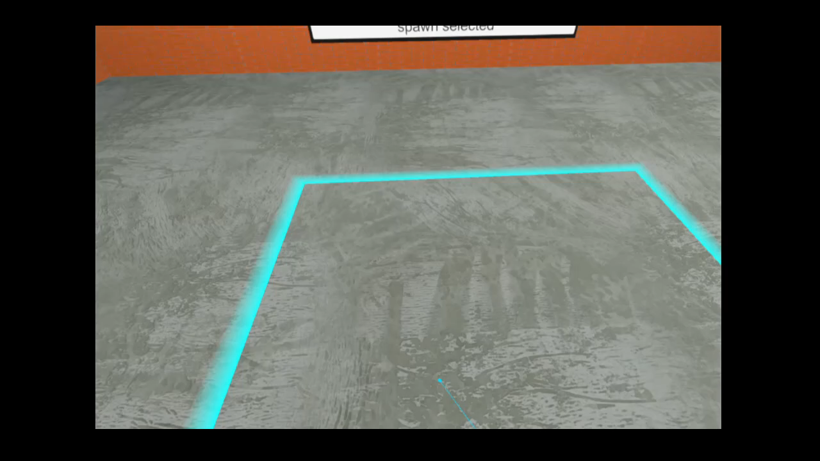
Demo

